Slide 1

Hoạt động sản xuất
của người dân ở đồng bằng Nam Bộ (tiếp )
1. Vùng công nghiệp phát triển mạnh nhất nước ta.
2. Chợ nổi trên sông.

Slide 2
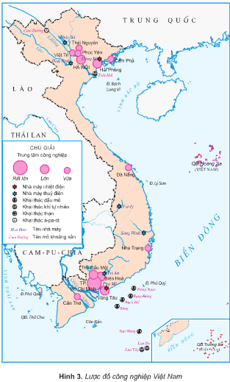

Slide 3
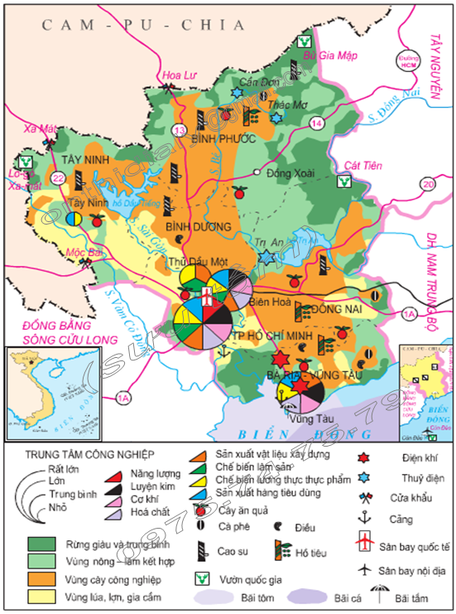
- Cơ khí
- Điện tử
- Hóa chất
- Phân bón
- Cao su
- Chế biến lương thực, thực phẩm
- Sản xuất hàng tiêu dùng
- Vật liệu xây dựng
- Dệt, may mặc
Đọc thông tin trong SGK 124, quan sát lược đồ công nghiệp và phần chú giải, em hãy kể tên các ngành công nghiệp của đồng bằng Nam Bộ

Slide 4
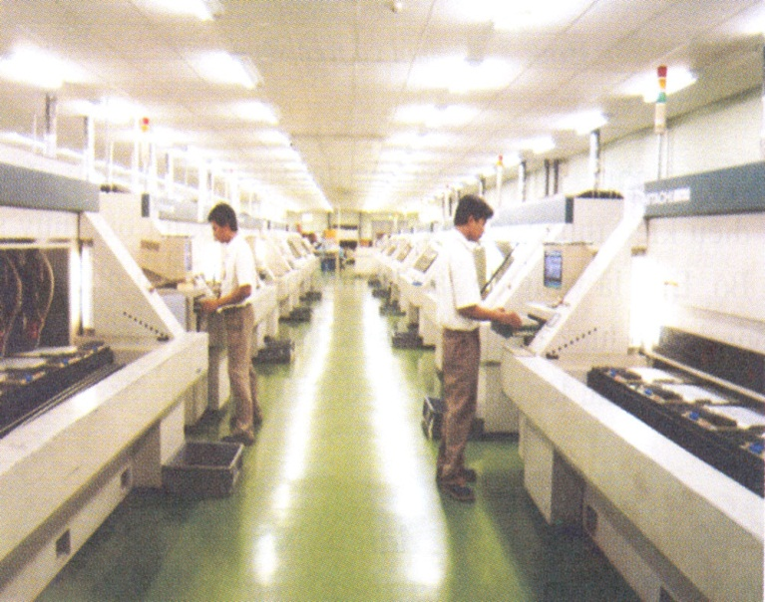
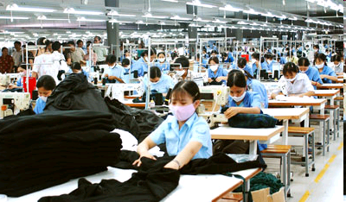

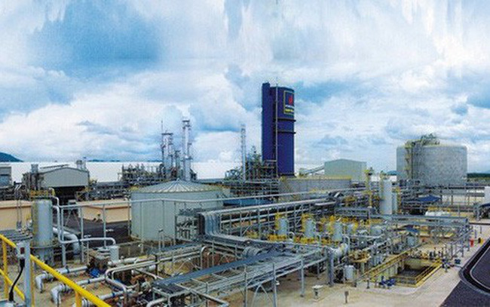
Điện tử
May mặc
Quan sát các hình ảnh trên và cho biết các hình ảnh đó thuộc ngành công nghiệp nào ?
Cơ khí
Phân bón

Slide 5
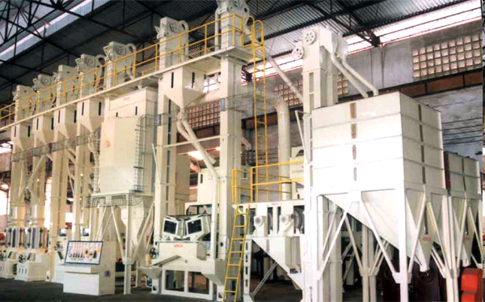
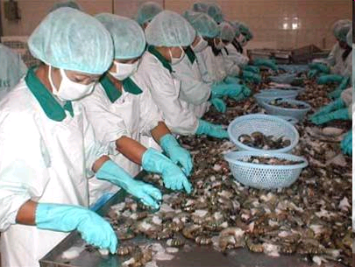
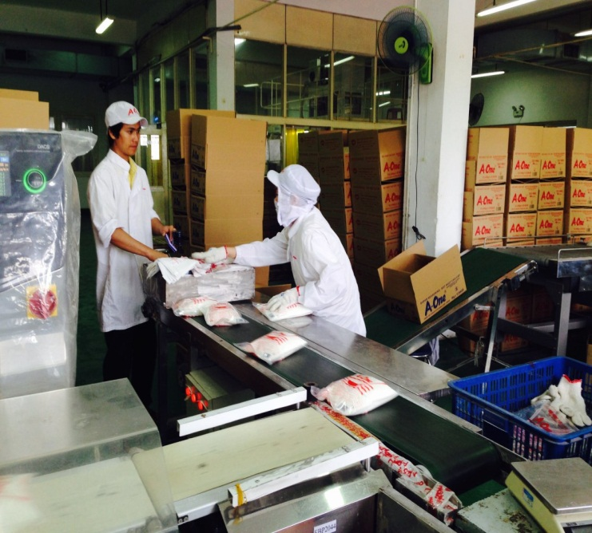
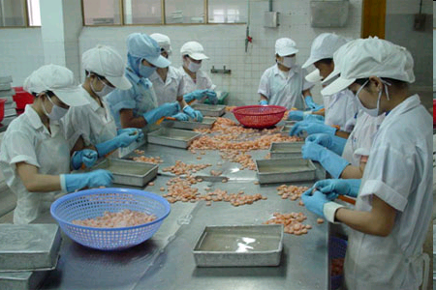
Sản xuất gạo
Chế biến Tôm
Chế biến lương thực, thực phẩm
Sản xuất bột ngọt
Chế biến hạt điều

Slide 6
Nối tên sản phẩm với ngành công nghiệp thích hợp ở đồng bằng Nam Bộ
Các ngành công nghiệp |  | Sản phẩm
Khai thác dầu khí |  | Linh kiện điện tử, ti vi, máy tính, …
Điện tử |  | Dầu thô, khí đốt, dầu nhờn
Dệt may |  | Vải, quần áo
Chế biến lương thực, thực phẩm |  | Đạm, thuốc bảo vệ thực vật, bột giặt, sơn, …
Phân bón hóa chất |  | Gạo, đường, bánh kẹo, cá hộp. Nước giải khát, rượu

Slide 7
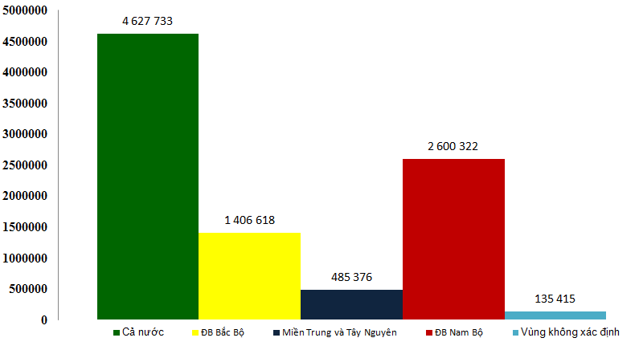
Giá trị (Tỷ đồng)
Điều kiện để đồng bằng Nam Bộ trở thành vùng có ngành công nghiệp phát triển mạnh nhất nước ta?
Tên vùng
Biều đồ giá trị sản xuất công nghiệp tính đến năm 2012
(Theo số liệu của Tổng cục Thống kê Việt Nam)

Slide 8

Có nguồn nguyên liệu phong phú
Điều kiện để đồng bằng Nam Bộ trở thành vùng kinh tế phát triển mạnh nhất nước ta đó là:
Có nguồn lao động dồi dào
Giao thông phát triển
Được đầu tư vốn nước ngoài
Được đầu tư xây dựng nhà máy

Slide 9

- Đồng bằng Nam Bộ là nơi có công nghiệp phát triển mạnh nhất nước ta.
- Những ngành công nghiệp nổi tiếng là khai thác dầu khí, chế biến lương thực, thực phẩm, dệt may, hóa chất, cơ khí, điện tử….

Slide 10
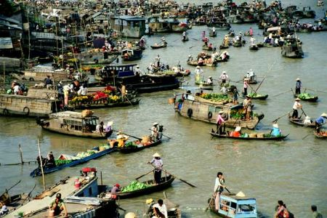
2. Chợ nổi trên sông
Địa điểm họp chợ
Phương tiện đi lại
Hàng hóa
ở chợ

Slide 11
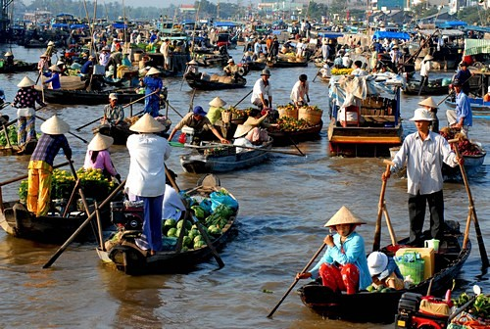
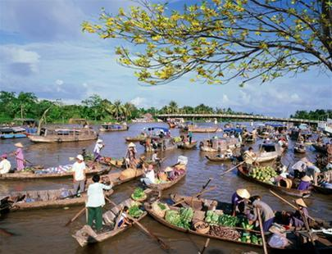
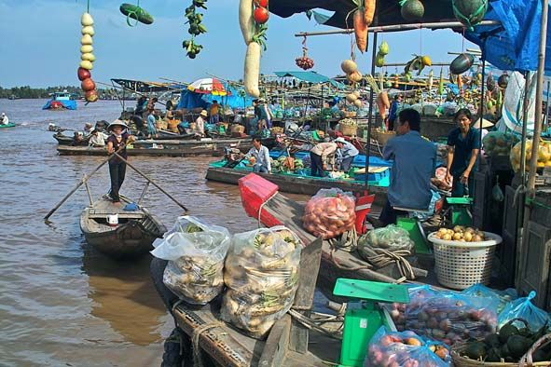
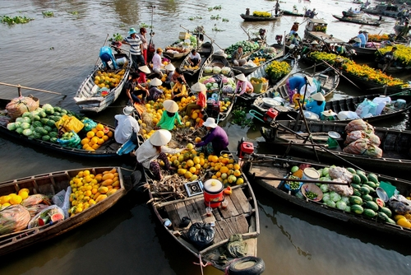
Một số chợ nổi - nổi tiếng ở đồng bằng Nam Bộ
Chợ nổi Cái Răng
Chợ nổi Phong Điền
Chợ nổi Phụng Hiệp
Chợ nổi Cái Bè

Slide 12

2. Chợ nổi trên sông:
- Chợ nổi họp ở những đoạn sông thuận tiện cho việc gặp gỡ của xuồng, ghè và buôn bán mọi hàng hóa.
- Chợ nổi trên sông là một nét đẹp văn hóa độc đáo của đồng bằng sông Cửu Long.

Slide 13
Ghi nhớ
Đồng bằng Nam Bộ là nơi có công nghiệp phát triển nhất nước ta.
Những ngành công nghiệp nổi tiếng là khai thác dầu khí, chế biến lương thực, thực phẩm, hoá chất, cơ khí, điện tử, dệt may.
Chợ nổi trên sông là một nét độc đáo của đồng bằng sông Cửu Long.

